Slide 1




Análisis de Sector y Estudio de Mercado
Bogotá D.C., Colombia.
31/07/2025

Slide 2



Contenido
Importancia
Aspectos Relevantes
Elaboración de Análisis de Sector y Estudio de Mercado

Slide 3

Importancia
El estudio del sector permite a una entidad entender diversos aspectos generales del mercado, incluyendo el comportamiento del gasto histórico, el estudio de la oferta, y el estudio de mercado. Esto ayuda a la entidad a tomar decisiones informadas y estratégicas sobre sus adquisiciones y contrataciones.

Slide 4


Aspectos Relevantes
Perfilamiento del Mercado: esencial para proyectar un escenario concreto y real de los proveedores que participan en la dinámica de un mercado de oferta. Esto se realiza mediante el análisis y comparación de perfiles utilizando herramientas cuantitativas y cualitativas.
Consideraciones para la Realización del Estudio de Sector: Incluyen la evaluación de las tendencias del mercado, el análisis de la demanda y la oferta, y la identificación de factores críticos que puedan afectar el mercado. Estas consideraciones son fundamentales para garantizar que las decisiones de contratación estén bien fundamentadas y alineadas con las condiciones actuales del mercado.
Consideraciones para la Realización del Estudio de Mercado: Incluye la estructuración y gestión de cotizaciones por parte de proveedores y el análisis estadístico de los precios obtenidos de las cotizaciones presentada.

Slide 5


Estructura del Documento
PA08-PR11-M10_AnalisisdelSectoryEstudioMercado_V1 (ISOLUCIÓN)
Aspectos Generales del Mercado
Estudio de la Demanda
Estudio de la Oferta
Análisis Estudio de Mercado
Indicadores Financieros*
Normativas Vigentes
Fuentes de Información

Slide 6


Aspectos Generales del Mercado
El fin de este aspecto apartado es, entender que aspectos de la economía colombiana y mundial pueden afectar el proceso de contratación que se pretende adelantar.

Slide 7
Contexto Económico
Se incluyen todos los indicadores, mediciones, tasas y demás aspectos que puedan influir dentro del proceso.
INDICADORES GENERALES | INDICADORES ESPECIFICOS
PIB (Producto Interno Bruto) | Tasa Representativa de Mercado (TRM)
IPC | Balanza Comercial
Mercado Laboral o Índice de Seguimiento a la Economía * | Índice de Precios al Productor
* Dependiendo la necesidad de la entidad estos pueden variar.

Slide 8
Aspectos Generales del Mercado
Contexto técnico: Se incluyen todos los aspectos técnicos necesarios que se puedan encontrar dentro del mercado.
Contexto Regulatorio*: Se incluyen todos los aspectos jurídicos necesarios que se puedan encontrar dentro del mercado.
* Esta sujeto a consideración si no se encuentran normas jurídicas se puede omitir

Slide 9

Estudio de la Demanda
Investigación que se realiza para entender la forma en que los clientes precisan un servicio o producto
¿Cómo ha adquirido la entidad en el pasado este bien, obra o servicio?
Base de Datos de la Entidad | Fuentes Externas
Bases históricas de contratos | Datos Abiertos (SECOP)
Nota: Esta tabla puede estar sujeta a modificaciones, dependiendo la necesidad.

Slide 10
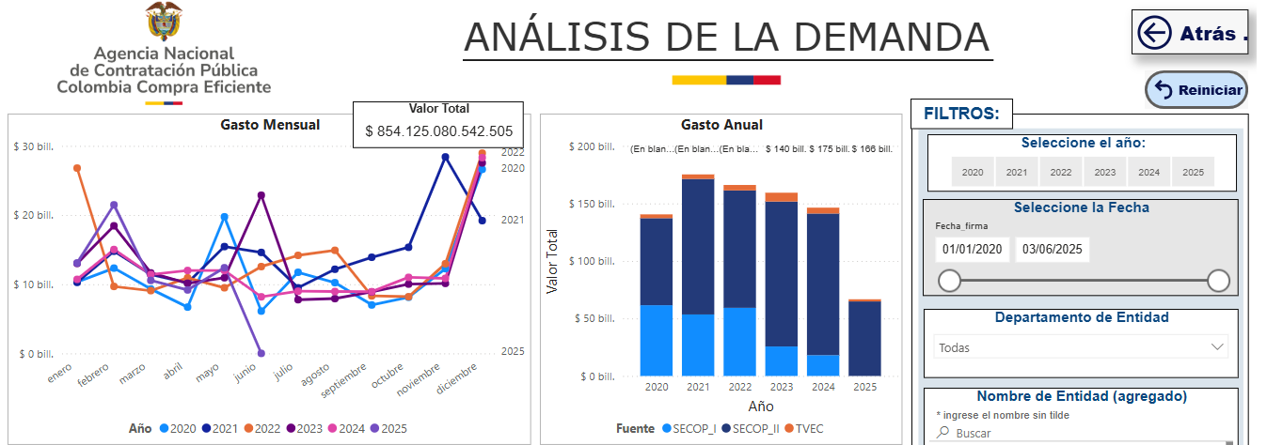
Estudio de la Demanda
2. ¿Cómo adquieren otras entidades estatales y las empresas privadas este bien, obra o servicio?
Análisis de Contratos Adjudicados por otras Entidades Públicas | Modelo de Abastecimiento Estratégico
Encontrar características semejantes que tengan las contrataciones realizadas por otras entidades frente al proceso que se pretende realizar

Slide 11
Análisis de la Oferta
determinar o medir las cantidades y las condiciones en que una economía puede y quiere poner a disposición del mercado un bien o servicio
¿Quién Vende?
Acuerdo Marco de Precios: Validar si existen acuerdos marcos de precios (Colombia Compra Eficiente) vigentes a la fecha y que cumplan con las necesidades requeridas.
Proveedores SDA: Se colocan los proveedores que han suscrito contratos con la SDA.
Proveedores Códigos CIIU: Proveedores que cuentan con una actividad económica relacionada con el objeto del proceso de selección. Para lo anterior se abarca la clasificación Industrial Internacional Uniforme de todas las actividades económicas, adaptada para Colombia por el Departamento Administrativo Nacional de Estadística (DANE) CIIU Rev. 4 A.C (https://siis.ia.supersociedades.gov.co/#/massivereports )
Modelo de Abastecimiento Estratégico

Slide 12
Análisis Estudio de Mercado
Tiene como objetivo obtener información sobre el estado actual de un segmento determinado mercado. Su finalidad es conocer en profundidad el segmento en el cual se pretende realizar el contrato, como así también su grado de rentabilidad y precios de estos.
Desarrollo Análisis de Precios | Presentación Cotizaciones | Estimación de Valores | Presupuesto Estimado
Como se obtuvieron las cotizaciones | Resumen de cada una de ellas | Métricas estadísticas utilizadas | Presentación presupuesto estimado

Slide 13
Desarrollo Análisis de Precios
SECOP | CORREO ELECTRONICO | HISTORICOS | PAGINAS WEB
Evento de Cotización. Se realiza desde la Subdirección Contractual | Se envían correos a posibles proveedores participantes. Se realiza desde las áreas técnicas. | Se toman los contratos anteriores realizando indexación de precios | Se consultan paginas web para buscar los ítems requeridos

Slide 14
Estimación de Valores
Se usan métricas estadísticas, con el fin de determinar el precio unitario del bien o servicio a adquirir basados en estas métricas y su dispersión.
Rango de CV (%) | Recomendación de Métrica | Justificación
0% – 15% | Promedio (Media Aritmética) | Alta homogeneidad. Poca dispersión.
16% – 30% | Mediana | Aparecen posibles outliers. Más robusta.
31% – 50% | Media Geométrica | Dispersión moderada. Mejora en datos log-normales o multiplicativos.
51% – 75% | Media Armónica | Alta dispersión, se penalizan los valores extremos grandes.
> 75% | Mínimo (Valor más bajo) | Datos muy dispersos o caóticos. Selección conservadora o cautelosa.

Slide 15
ANÁLISIS NORMATIVIDAD VIGENTE APLICABLE AL PROCESO
Decreto 680 de 2021 – Origen de Servicios en el Sistema de Compra Pública
Decreto 1860 de 2021 – Criterios Diferenciales

Slide 16
¡Gracias!

Slide 17
CONTROL DE CAMBIOS
RESPONSABLES DE ELABORAR O ACTUALIZAR
Versión | Descripción de la Modificación | No. Acto Administrativo y fecha
1 | Adopción | Radicado No. 2023IE314998 del 30 de diciembre del 2023.
2 | Se cambió la tipografía, se ajustó a una que tuvieran todos los equipos, se cambiaron algunos elementos de diseño. | Radicado No. Radicado 2025IE51687 del 07 de marzo de 2025
ELABORÓ: | REVISÓ: | APROBÓ:
Nombre: Equipo OAC Cargo: Equipo OAC Fecha: 05 de marzo de 2025 | Nombre: Iván Darío Bernal Marín Cargo: Jefe OAC Fecha: 05 de marzo de 2025 | Nombre: Cargo: Subsecretaria General Fecha: 07 de Marzo de 2025

